Slide 1
§5.5 天线辐射

Slide 2

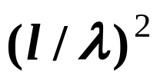
以上两节研究了小区域内高频电流所产生的辐射
源区域线度
辐射功率数量级
要得到较大的辐射功率，必须使天线长度至少达到与波长同数量级。
最常用的天线是半波天线，这种天线的长度约为半波长。
本节计算半波天线的辐射

Slide 3
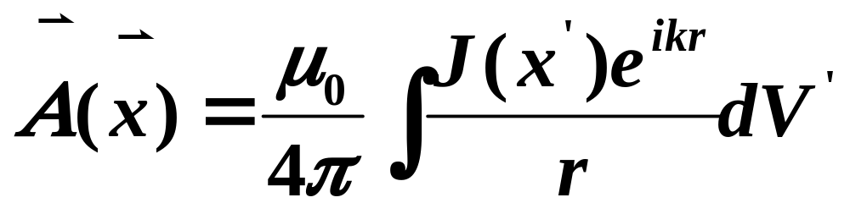
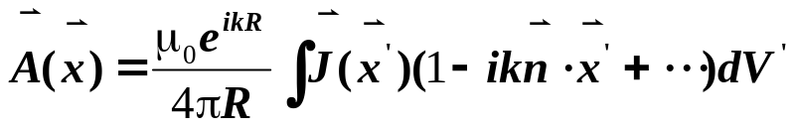
1．天线上的电流分布
当天线长度与波长同数量级时，不能用逐级展开式，而必须直接用非展开公式计算。

Slide 4
用此式进行计算时，首先要知道天线上的电流密度
由于天线上的电流是受到场作用的，因此这个问题的彻底解决要求把天线外面的场和天线上的电流作为相互作用的两个方面，用天线表面上的边值关系联系起来，作为边值问题来求解。
近年来所用的许多特殊形状的天线都需要这样来求解，这类问题的理论分析往往是比较复杂的。但是，某些形状的天线可以用较简单的方法导出近似电流分布。
下面我们分析细长直线天线上电流分布的形式

Slide 5
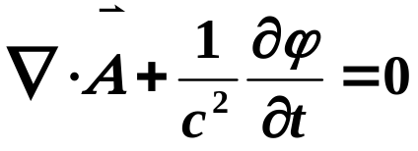
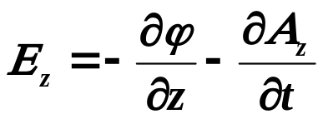
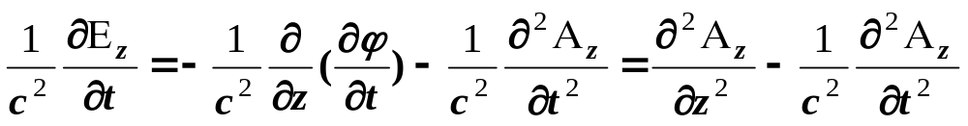
天线
沿z轴
天线表面上电流J
沿z轴方向
A
只有z分量
由洛伦兹条件
和
得

Slide 6
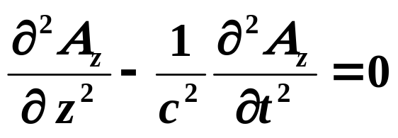
设天线为理想导体,在天线表面上,电场切向分量 E_{z} =0, 因而在天线表面上 A_{z}满足一维波动方程
— 表明沿天线表面上A_{z}(z)是一种波动形式

Slide 7
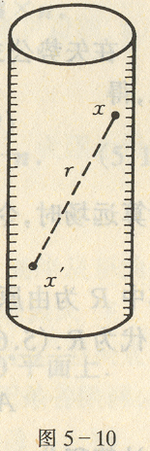
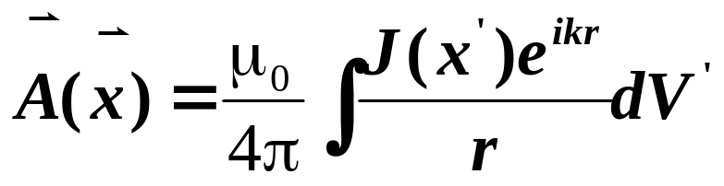
矢势A与天线电流的关系是推迟势公式
当x点在天线表面上时，A(x)是一维波动方程的解。把公式用到x点在天线表面上的情况。如图，x点是天线表面一点，x’点是表面上另一点，两点距离为r。函数A(z)的形式已知，而J(x’)是未知函数。
此式可以看作未知函数J(z’)的积分方程, 我们要求这个积分方程满足端点条件J=0的解。则关于天线的边值问题就化为解积分方程的问题。原则上这个方程是可以解出J(x’)。
对这一问题我们不作一般讨论, 仅说明当天线截面很小时电流分布的近似形式。

Slide 8
如上图,若天线截面很小，则当x的z坐标与x’点的z’坐标靠近时，r值就很小，因此对上式的积分贡献较大。此时，A(z)主要与z’≈z的电流J(z’)有关，则J(z’)的形式应该近似于A(z)的形式，即也是波动形式。因为在天线端点处J(z’)应等于零，则电流沿天线的分布应该近似为驻波形式，天线两端是电流驻波的波节。从上面的分析知，这种近似只有当天线截面很小时成立,天线越粗，驻波电流形式就越不准确。

Slide 9
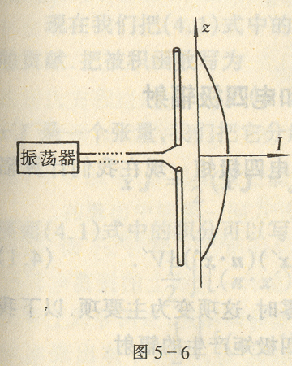
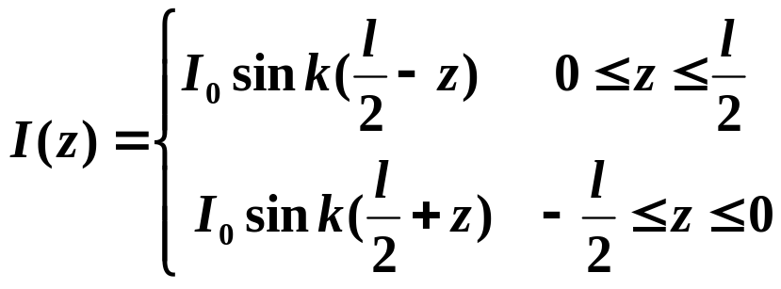

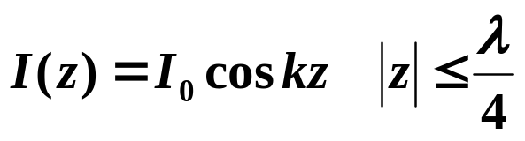
2. 半波天线
设有中心馈电的直线状天线(见图 。天线上的电流近似为驻波形式, 两端为波节。设天线总长度为l, 电流分布为
半波天线

Slide 10
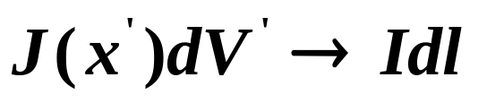
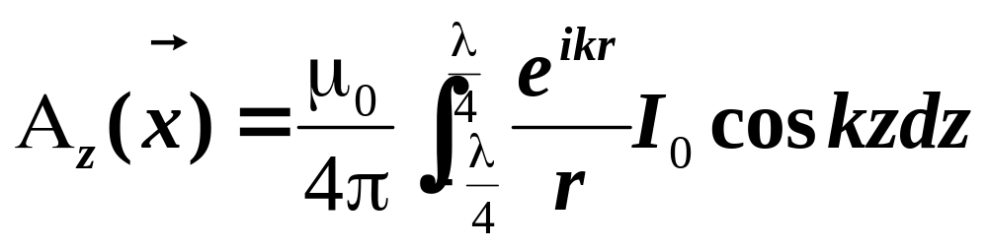
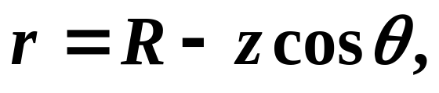
在矢势公式中
代入得
计算远场, 令
其中R为原点到场点的距离。取1/R最低次项时, 分母中的r可代为R。

Slide 11
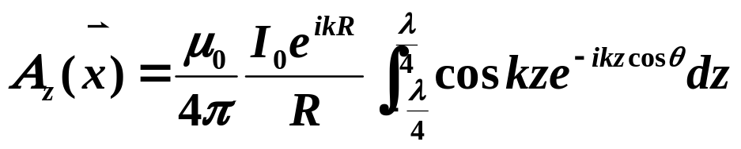
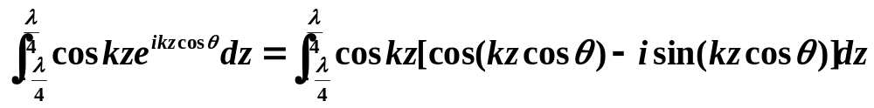
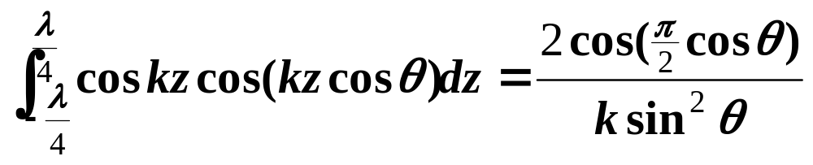
先计算积分
奇函数,积分为零

Slide 12
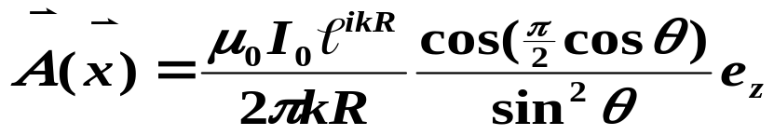
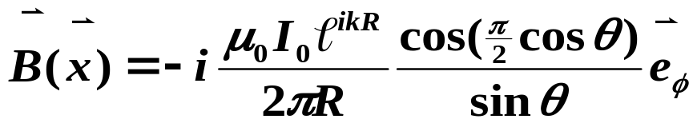
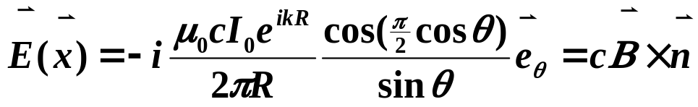
将积分结果代入得
由此计算出辐射区的电磁场

Slide 13
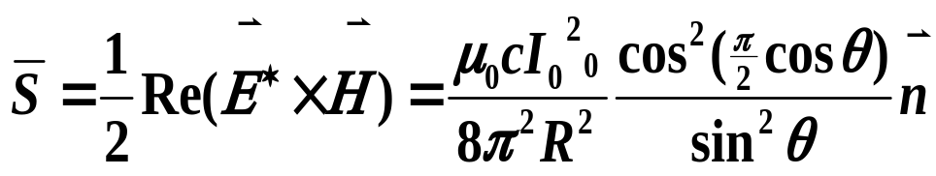
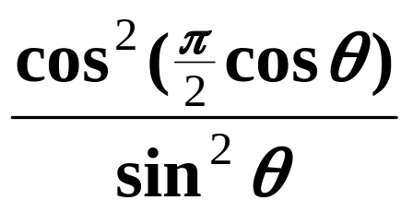
辐射能流密度为
辐射角分布由因子
确定,它与偶极辐射角分布相似, 但较集中于θ=90º平面上。

Slide 14
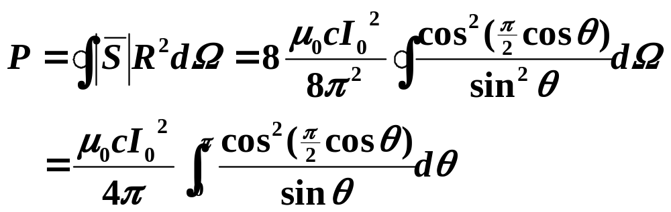

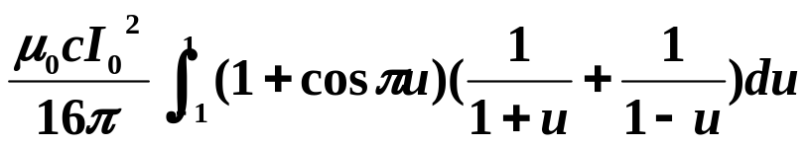

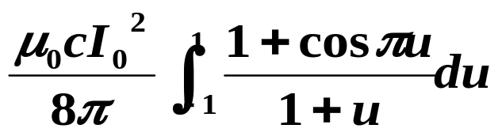
总辐射功率为
两项贡献相等

Slide 15

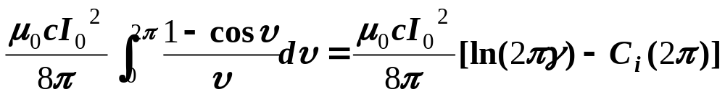

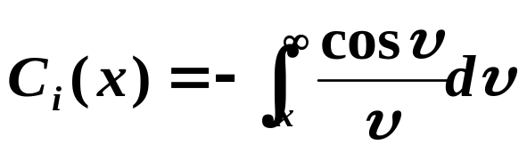
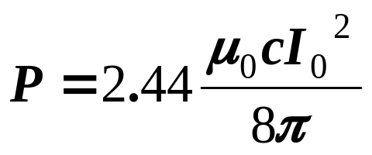
积分余弦函数
欧拉(Euler)常数
Ci(x)的值可查表求出, 结果得

Slide 16
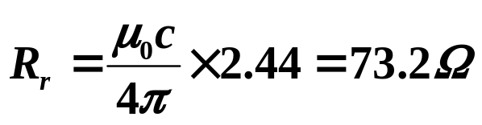
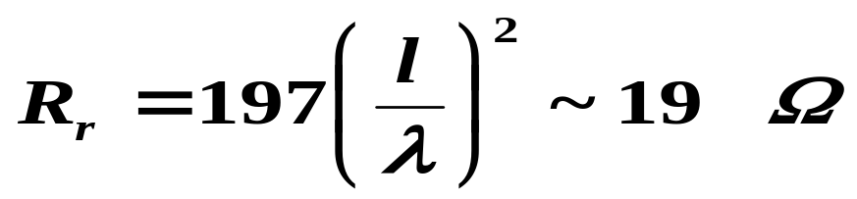
辐射电阻为
由此可见半波天线的辐射能力是相当强的。
比较短天线辐射电阻：

Slide 17
3. 天线阵
半波天线对极角θ有一定的方向性，对方位角没有方向性。要得到高度定向的辐射，可以用一系列天线排成天线阵，利用各条天线辐射的干涉效应来获得较强的方向性。

Slide 18
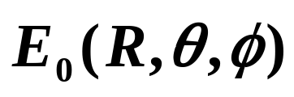

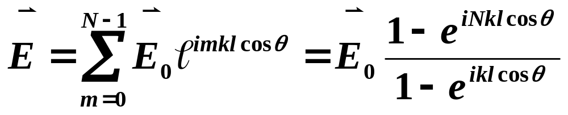
例
N条相同天线沿极轴等距排列, 相邻天线的距离为l, 同相激发, 求辐射角分布。
解
设最上端天线的辐射电场
第二条天线的辐射与前者有相位差
总辐射电场为

Slide 19
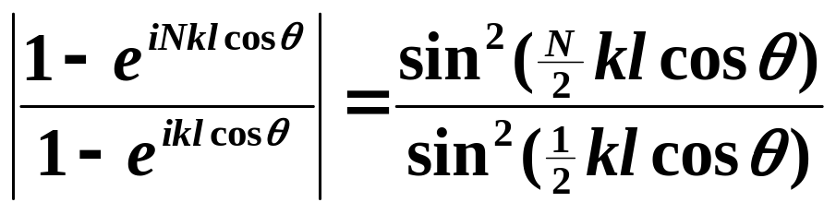
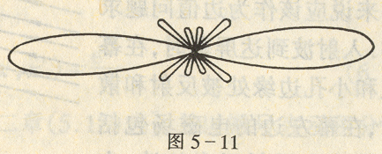

则角分布为每条天线的角分布乘上因子
角分布
当
有零点, 沿这些方向的辐射为零。
角分布分为若干瓣, 辐射能量主要集中于主瓣内。

Slide 20
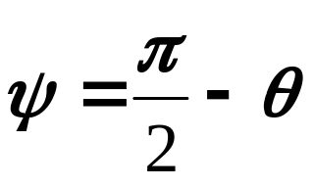
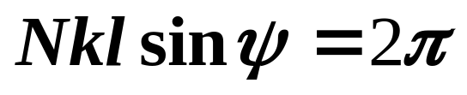
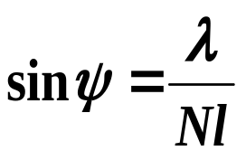
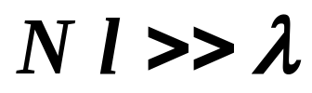
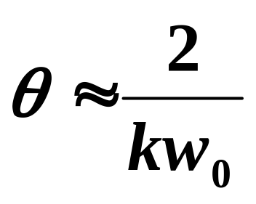
令
主瓣的张角ψ
即
高度定向的辐射
高斯光束的关系式[第四章(7.21)式]相同。

